Slide 1
ژنتیک پروکاریوت ها
جلسه هشتم

Slide 2
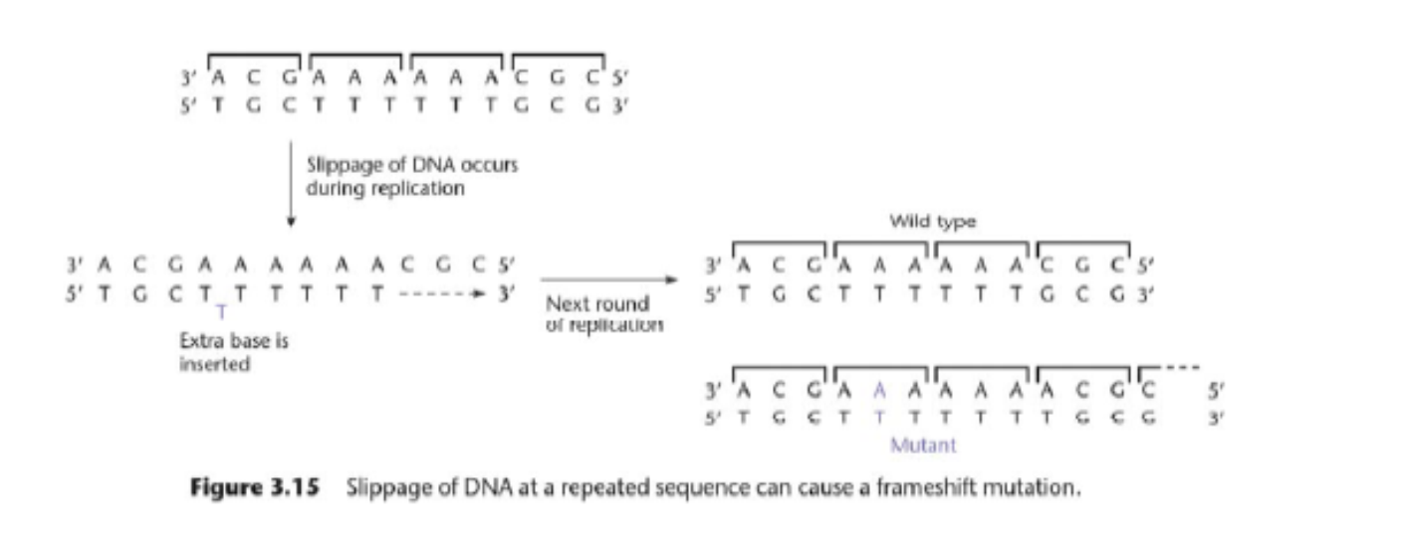
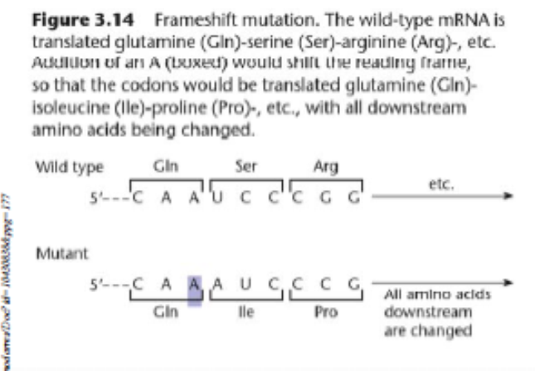
Frameshift Mut
موتاسیون های قوی هستند
قابل برگشت هستند (Revert هستند)

Slide 3
Deletion Mut
موتاسیون های حذفی بسیار شایع هستند
دو مکانیسم اصلی برای موتاسیون های حذفی وجود دارد

Slide 5
موتاسیون های حذفی بسیار قوی هستند
قابلیت برگشت بسیار کم است

Slide 6
Inversion Mut
قابل برگشت هستند
ژن های میانی تغییری در فنوتیپ ندارند ولی ژن های محل شکستگی تغییر دارند

Slide 8
Tandem duplication Mut
قابل برگشت هستند
در تکامل نقش موثری دارند

